Slide 1

TECHNOPRENEUR
N Herawadi Sudibyo

Slide 2
Capaian Pembelajaran
Menjelaskan pengertian entrepreneur.
Menjelaskan pengertian technopreneur.
Mengidentifikasi karakteristik seorang technopreneur.
Menjelaskan perbedaan entrepreneur dan technopreneur.
Menjelaskan peran teknologi dalam kegiatan kewirausahaan.
Mengidentifikasi contoh bisnis berbasis teknologi.
Menghubungkan perkembangan teknologi dengan peluang usaha.
Mengidentifikasi contoh technopreneur di lingkungan sekitar.

Slide 3
Fenomena Teknologi dan Dunia Bisnis
Navigating the future

Slide 4
ENTREPRENEUR
Entrepreneur atau wirausahawan adalah seseorang yang mampu melihat peluang, menciptakan atau mengembangkan suatu usaha, mengorganisasikan sumber daya, mengambil keputusan, menghadapi risiko yang diperhitungkan, dan menciptakan nilai bagi pelanggan maupun lingkungan.
melihat peluang;
menemukan masalah;
menciptakan solusi;
berani mencoba;
mengelola sumber daya;
menghadapi ketidakpastian;
menciptakan nilai;
melakukan inovasi;
dan mengembangkan usaha.
Apakah ide bisnis yang pernah anda fikirkan sejauh ini, dan nilai apa yang ditawarkan dari ide bisnis tersebut menurut anda?

Slide 5
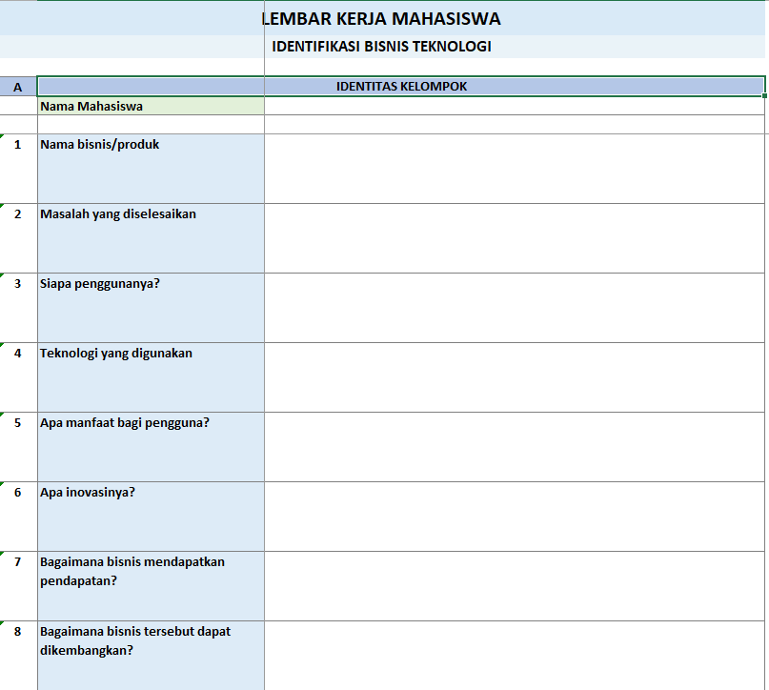
Apakah ide bisnis yang pernah anda fikirkan sejauh ini, dan nilai apa yang ditawarkan dari ide bisnis tersebut menurut anda?

Slide 6

Entrepreneur dan Peluang
Munculnya Peluan:
Masalah
Kebutuhan
Perubahan gaya hidup
Perkembangan Teknologi

Slide 7

Technopreneur
Technopreneur merupakan entrepreneur yang menjadikan teknologi sebgai bagian penting dalam menciptakan, mmengembangkan, atau menyapaikan nilai bisnis.
Technology dan Enterprneur
7

Slide 8
Ciri Utama Technopreneur
Enterpreneur atau technopreneur tidak harus bergantung pada modal yang besar.
Q3
Kemampuan Teknologi
Kemampuan Enterpreneurship
Q1
Kemampuan Inovasi
Q2
8

Slide 9
Karakteristik Technopreneur
Visioner
  Mampu melihat kemungkinan yang dapat terjadi dimasa depan
Innovatif
  Berusaha menciptakan sesuatu yang baru dan mengembengkan yang sudah ada
Problem Solver
  Mampu melihat masalah sebagai peluang untuk menciptakan.
Berorientasi pada Pelanggan
  Teknologi yang canggih belum tentu menjadi produk yang dibutuhkan
Adaptif Terhadap Perkembangan/teknologi
  mampu mengikuti perkembangan teknologi.
Berani Mengambil Resiko
  Bisnis selalu memiliki ketidakpastian.
Mampu Berkolaborasi
  Pengembangan bisnis teknologi jarang dilakukan oleh satu orang saja.
Berientasi pada Nilai
  Nilai apa yang diberikan teknologi ini kepada pengguna?
9

Slide 10
ENTREPRENEUR DAN TECHNOPRENEUR
Aspek | enterpreneur | technopreneur
Fukos | Peluang dan bisnis | Peluang, bisnis dan teknologi
Produk | Barang/jasa | Produk/jasa berbasis atau didudkung teknologi
Teknologi | Dapat menjadi alat bantu | Sering menjadi bagian penting dari Solusi
Inovasi | Dapat dilakukan | Umumnya sangat berkaitan dengan teknolgi/inovasi
Contoh | Usaha makanan konvensional | Platform pemesanan makanan
Kompetensi | Bisnis dan kewirausahaan | Bisnis+Teknologi+inovasi
Pasar | Lokal maupun luas | Dapat berkembang secara digital
Pengembangan | Berdasarkan kebutuhan pasar | Berdasarkan kebutuhan pasar dan perkembangan teknologi
Market expansion
Product innovation
Customer retention
Operational efficiency

Slide 11
Peran Teknologi dalam Kewirausahaan
Teknologi sebagai atat produksi
Teknologi sebagai produk
Teknologi sebgai media
Sebagai sarana pelayanan
Sebagai sumber data
Sebagai sarana otomatisasi

Slide 12

Innovative solutions

Slide 13
TEKNOLOGI DAN PENCIPTAAN NILAI
Salah satu konsep penting dalam technopreneur adalah value creation atau penciptaan nilai.
Contoh:
Peternak harus datang ke kolam untuk memeriksa kondisi air.
Sulosi:
Dibuat sistem monitoring berbasis IoT
Nilai:
monitoring lebih mudah; data dapat diperoleh secara real-time; membantu pengambilan keputusan; mengurangi pemeriksaan manual.
Teknologi → Solusi → Nilai → Peluang Bisnis
13

Slide 14
Identitifkasi Masalah
Problem identification adalah proses mengenali, menemukan, mendefinisikan, dan memahami masalah yang dialami oleh individu, kelompok, masyarakat, atau organisasi.
"Ide bisnis yang baik sering kali tidak dimulai dari pertanyaan: teknologi apa yang ingin kita buat?".
Peternak harus datang ke kolam untuk memeriksa kondisi air.
Teknologi → Solusi → Nilai → Peluang Bisnis
14

Slide 15
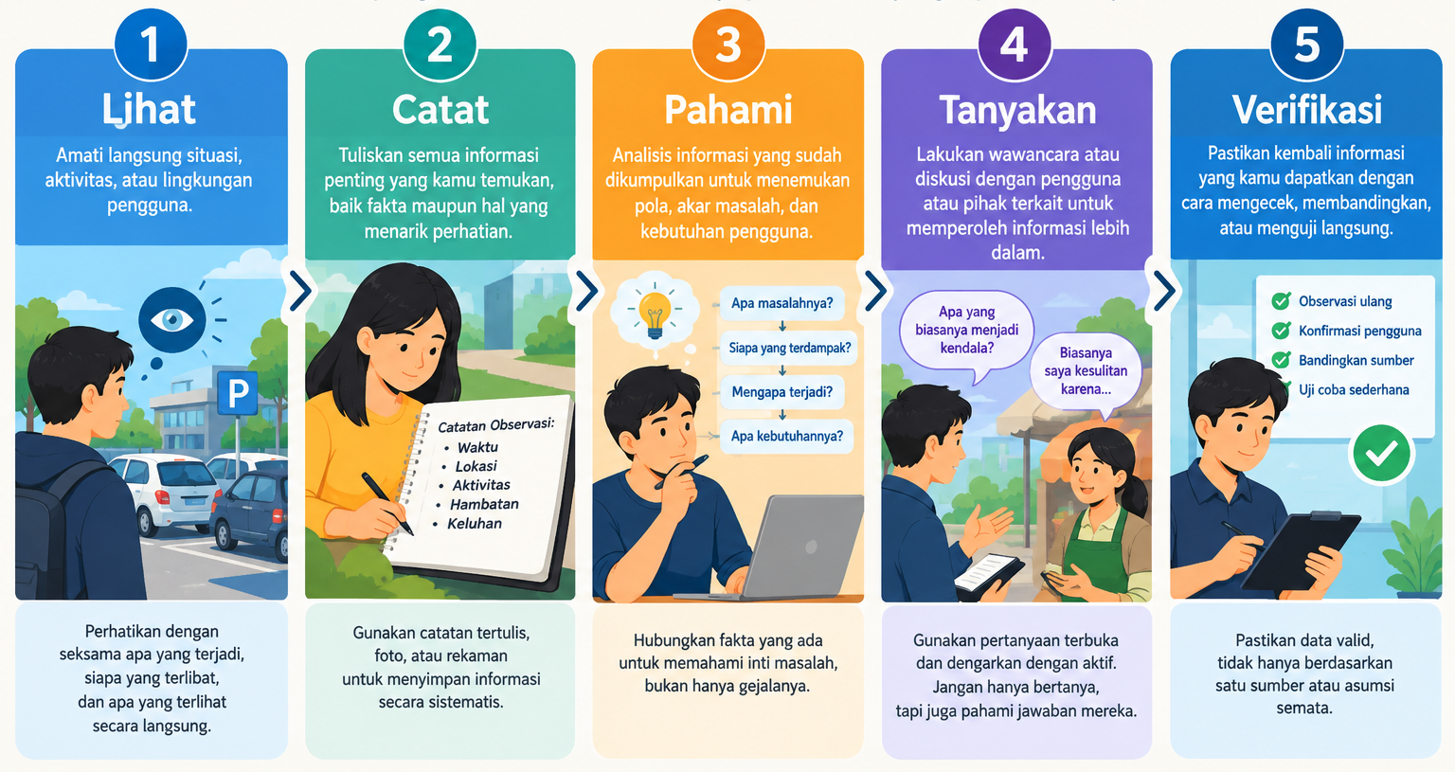
Observasi
Teknik mengumpulkan informasi dengan mengamati secara langsung kondisi, aktivitas, perilaku, proses, dan lingkungan yang berkaitan dengan masalah
Teknologi → Solusi → Nilai → Peluang Bisnis
15

Slide 16
Terimakasih
Novi H Sudibyo

